Slide 1

Putovima Beatrix Potter
Fotografije © Maja Verdonik, 2010., 2013.
Tekst prema knjizi: Beatrix Potter's Derwentwater Joyce Irene Whalley i Wynne Bartlett, Sigma Leisure, Pontyclerc, UK, 2010.

Slide 2
Virtualna šetnja engleskom pokrajinom Lake District u kojoj je živjela i stvarala književnica i slikarica Beatrix Potter, autorica omiljenih dječjih priča o Petru zecu i drugih.
Fotografije su nastale većinom u srpnju 2010. godine, tijekom boravka Maje Verdonik u ovom kraju, te prikazuju krajolike koji su inspirirali Beatrix Potter za nastanak triju priča: Priče o vjeveriću Lješku (1903.), Priče o zeki Benjaminu (1904.) i Priče o Tiki-Piki (1905.).
Usporedbom s ilustracijama u ovim pričama mogu se prepoznati detalji prisutni na predstavljenim fotografijama.

Slide 3
Ova prezentacija/virtualna fotografska šetnja sastavni je dio nastave na daljinu na izbornom kolegiju Slikovnica – prva knjiga djeteta Preddiplomskog sveučilišnog studija Rani i predškolski odgoj i obrazovanje Učiteljskog fakulteta Sveučilišta u Rijeci, u akademskoj godini 2019./2020.
Ujedno, prezentacija je planirana i kao aktivnost u okviru manifestacije Noć knjige 2020. (https://nocknjige.hr/tekstx.php?k=50&id=16).
nositeljica kolegija
Slikovnica – prva knjiga djeteta:
izv. prof. dr. sc. Maja Verdonik

Slide 4
Helen Beatrix Potter
(1866. – 1943.)
Helen Beatrix Potter rođena je 28. srpnja 1866. godine u Londonu, u imućnoj građanskoj obitelji.
U djetinjstvu je živjela u kući na lijepom trgu Bolton Gardens, na čijem je mjestu danas škola.

Slide 5
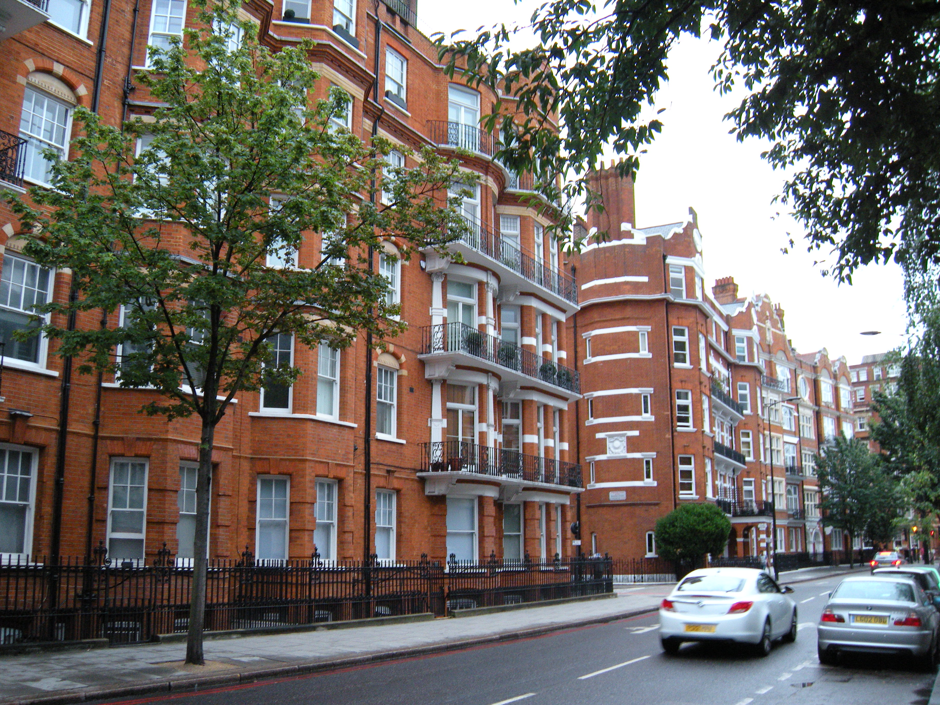

Slide 6
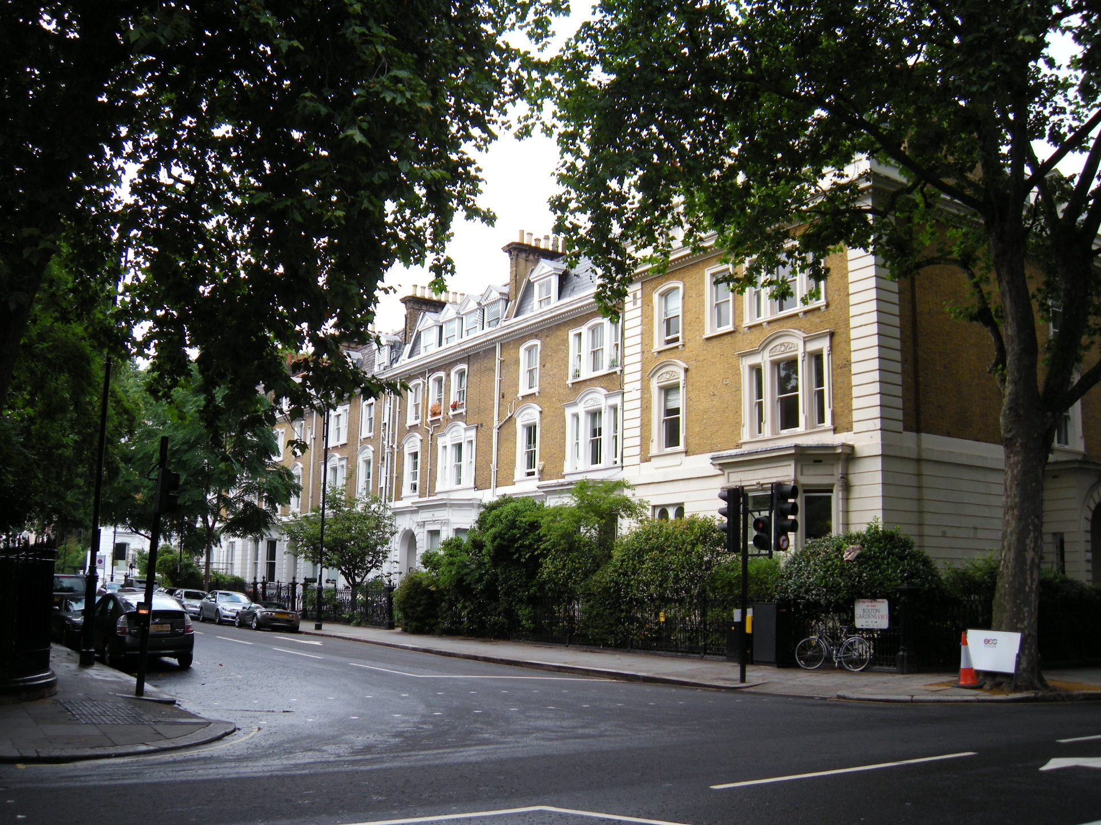

Slide 7
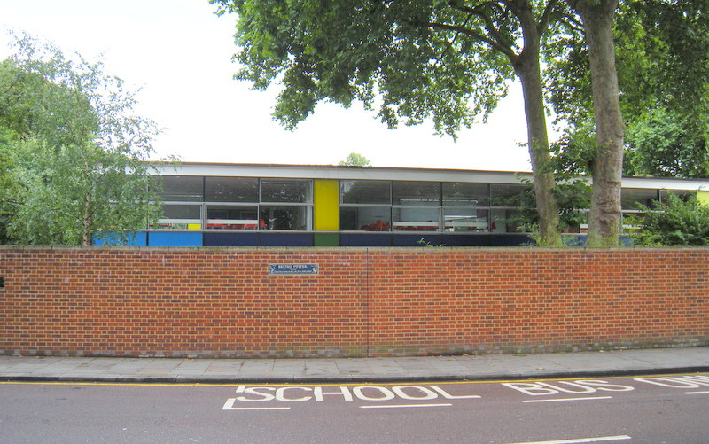

Slide 8
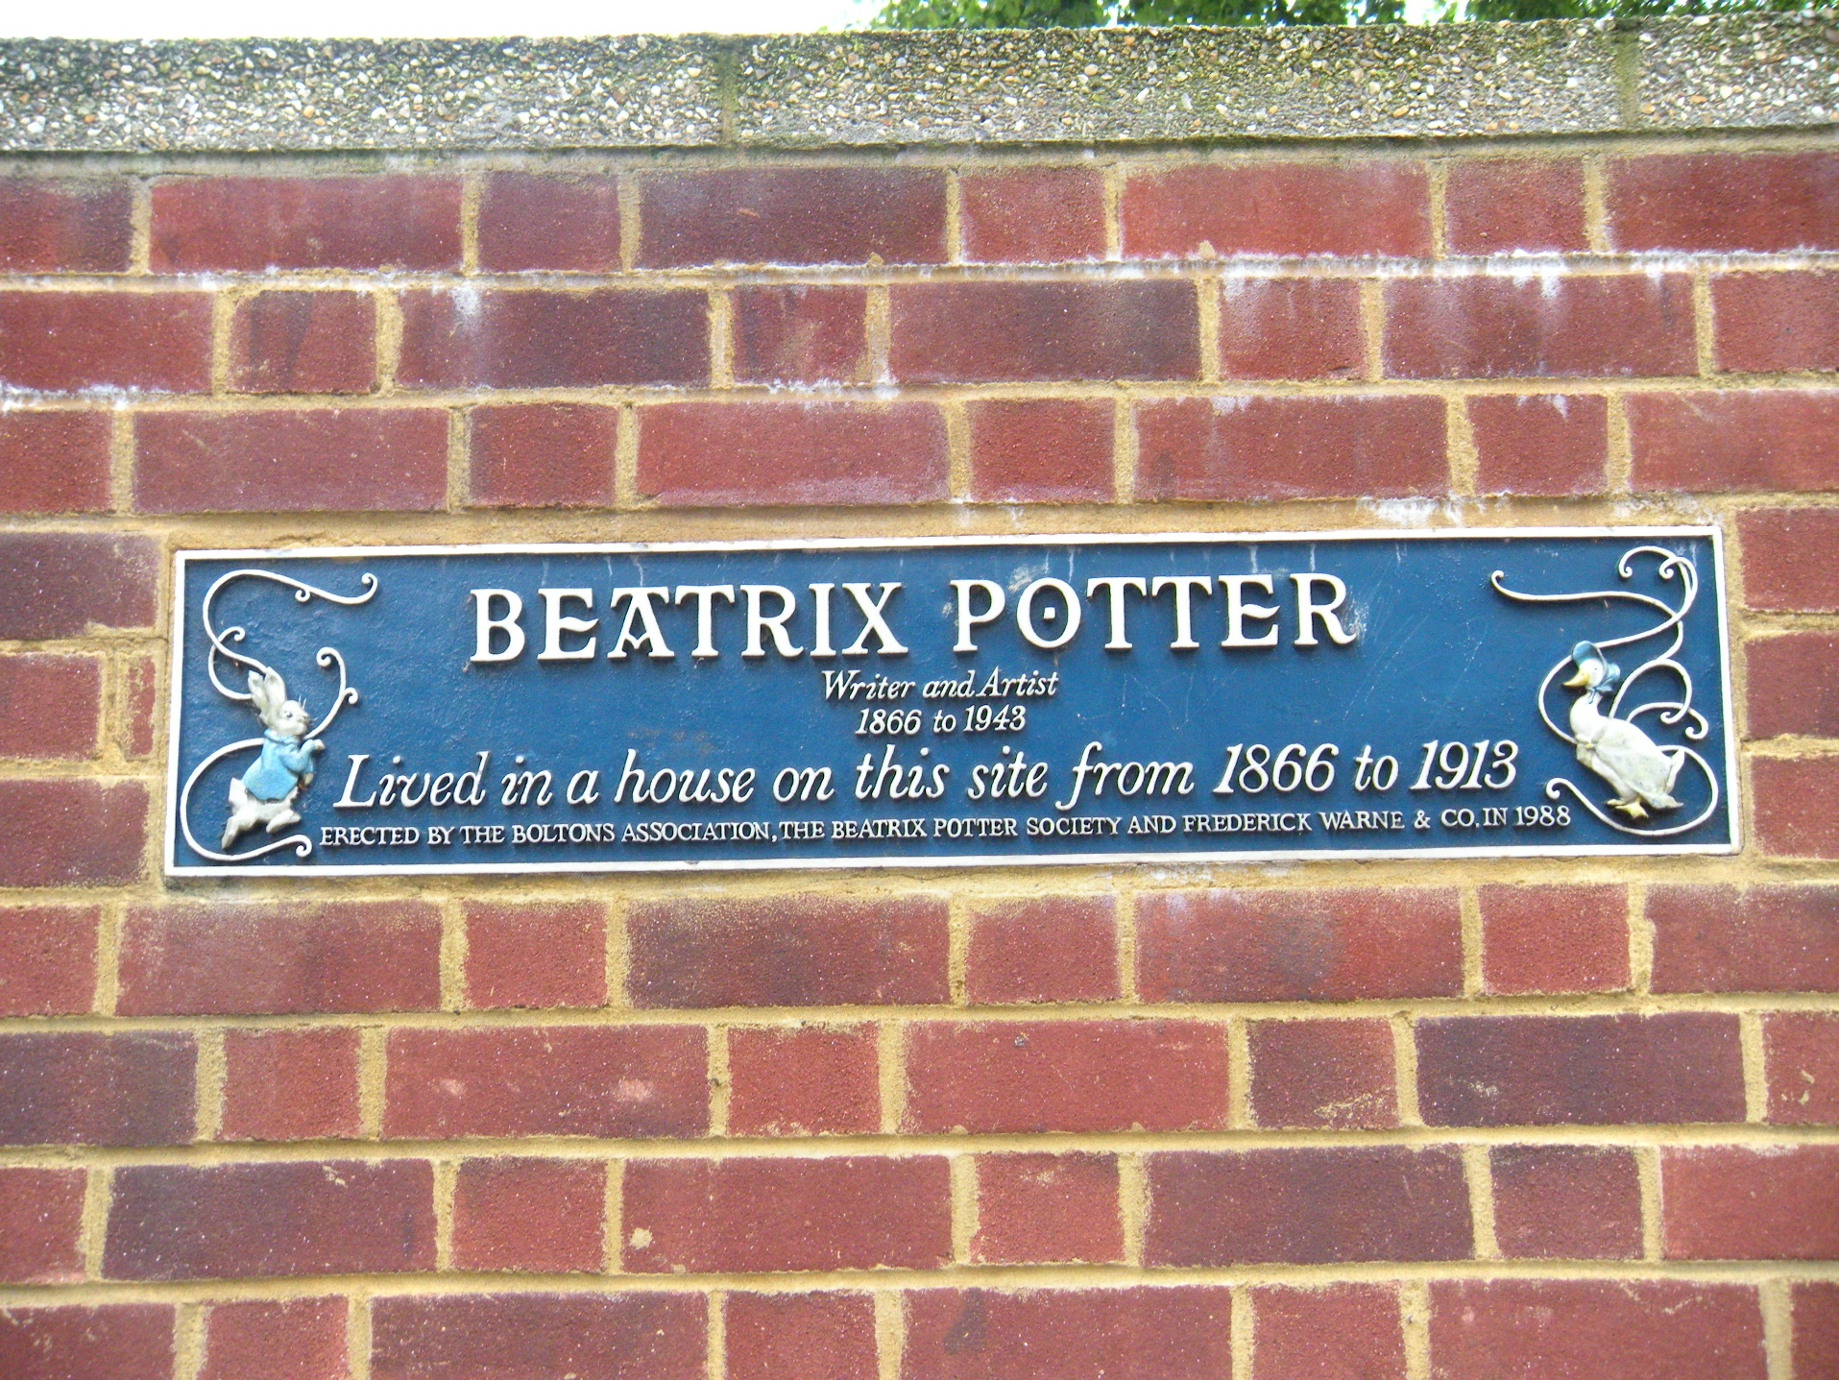

Slide 9
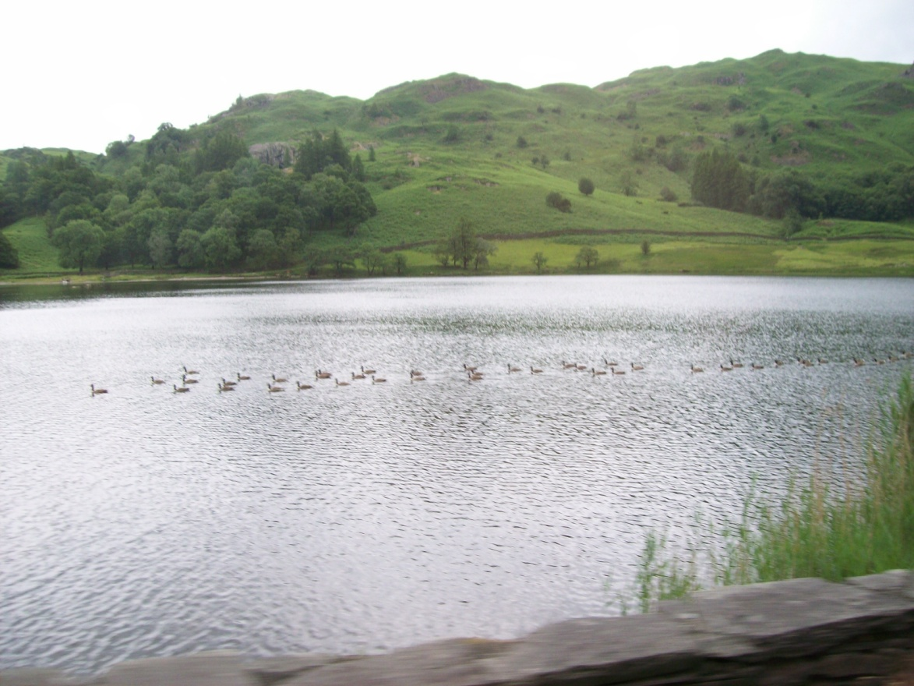
Derwentwater

Slide 10
Kao i mnoga druga ženska djeca viktorijanskog doba, Beatrix je u Londonu živjela u zatvorenom obiteljskom krugu, ali su roditelji voljeli ići na praznike te su za boravak iznajmljivali kuće na selu. Tada bi se cijelo kućanstvo preselilo na ladanjsko imanje, a djeca – Beatrix i njezin mlađi brat Bertram jedva bi čekali da krenu u istraživanje okolice (kao što je prikazano u filmu Gospođica Potter iz 2005. godine).

Slide 11
Derwentwater je jedno od najsjevernijih i najprostranijih engleskih jezera. Na zapadnoj obali jezera nalaze se dvije kuće: Lingholm i Fawe Park koje je obitelj Potter zakupljivala za svoje ljetne praznike između 1885. i 1907. godine.
Cijeli krajolik oko jezera Derwentwater nudio je umjetniku širok izbor tema za slikanje: za kišnih dana Beatrix je mogla crtati unutrašnjost kuće i namještaj, a za ljepšeg vremena – vrt ili krajolike tijekom izleta u obližnji grad Keswick. Beatrix Potter bila je posebno nadarena za slikanje krajolika, a krajolik jezera Derwentwater inspirirao ju je za tri priče: Priču o vjeveriću Lješku, Priču o Tiki-Piki i Priču o zeki Benjaminu.

Slide 12
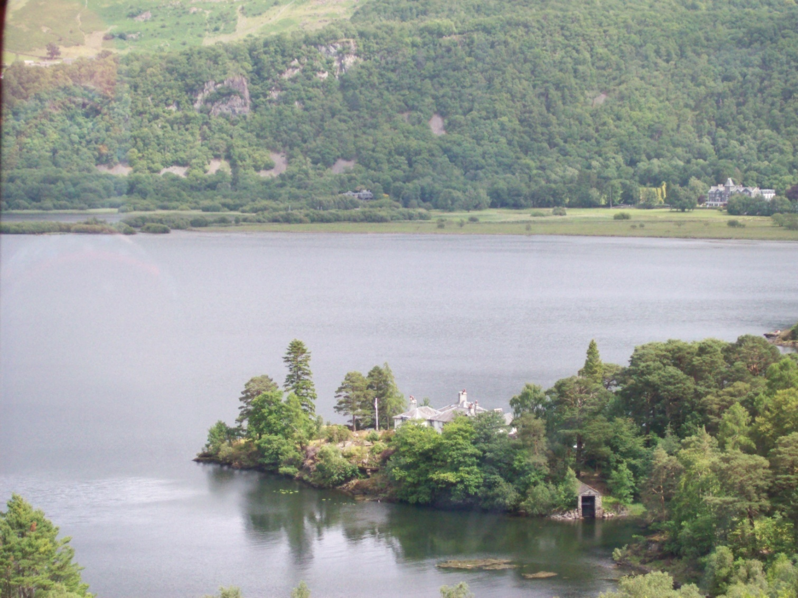

Slide 13
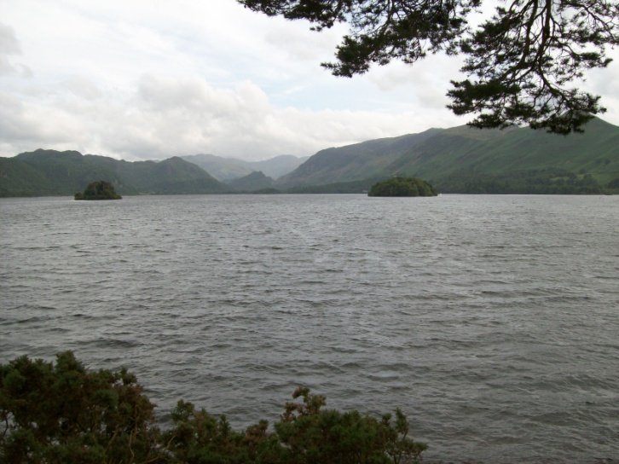
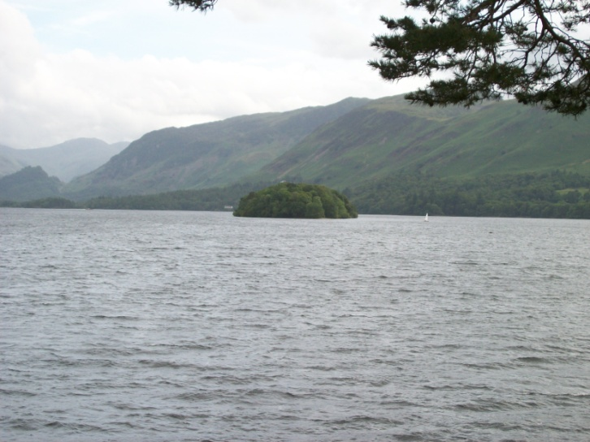
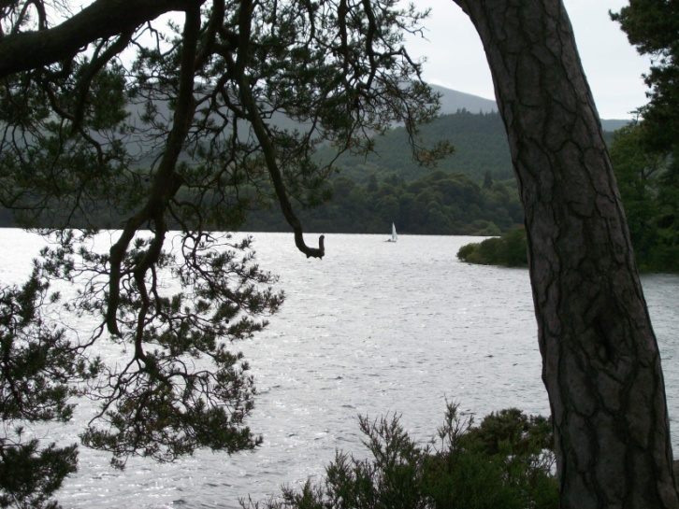
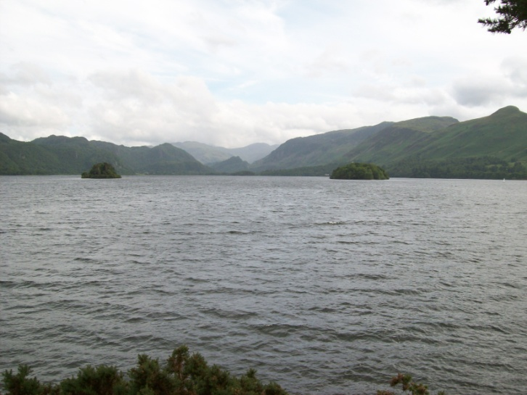
Priča o vjeveriću Lješku (1903.)

Slide 14
Šume u kojima su živjeli vjeverići Lješko i Trepetavko nalaze se na imanju Lingholm koje je dugo godina bilo dom Potterovih tijekom ljetnih praznika. Beatrix je često provodila vrijeme sama i imala je puno prilika za skiciranje. Šume oko Lingholma bile su, i još su uvijek, utočište crvenih vjeverica i drugih šumskih bića. Mnogi krajolici koji su ušli u Priču o vjeveriću Lješku prepoznatljivi su i danas, kao što je to primjerice Otok Sv. Herberta – dom stare sove, na koji putuju vjeverice u priči.

Slide 15
Priča je započeta je 1901. godine kao pismo Nori Moore, kćeri Beatrixine bivše dadilje Annie Carter Moore. Stoga se na početku priče nalazi posveta: „Priča za Noruˮ.
Priča govori o vjevericama koje plove na malim splavima na otok Sv, Herberta, u priči nazvan Sovin otok, s darovima za Staru sovu koja živi u šupljem stablu, kako bi u zamjenu dobile dozvolu za sakupljanje oraha na otoku. Na otoku se vjeverić Lješko ponaša nepristojno, ne skuplja orahe, nego dosađuje Sovi svojim zagonetkama. Sova neko vrijeme trpi takvo ponašanje, da bi na kraju ipak kaznila vjeverića koji tako ostane bez repa.

Slide 16
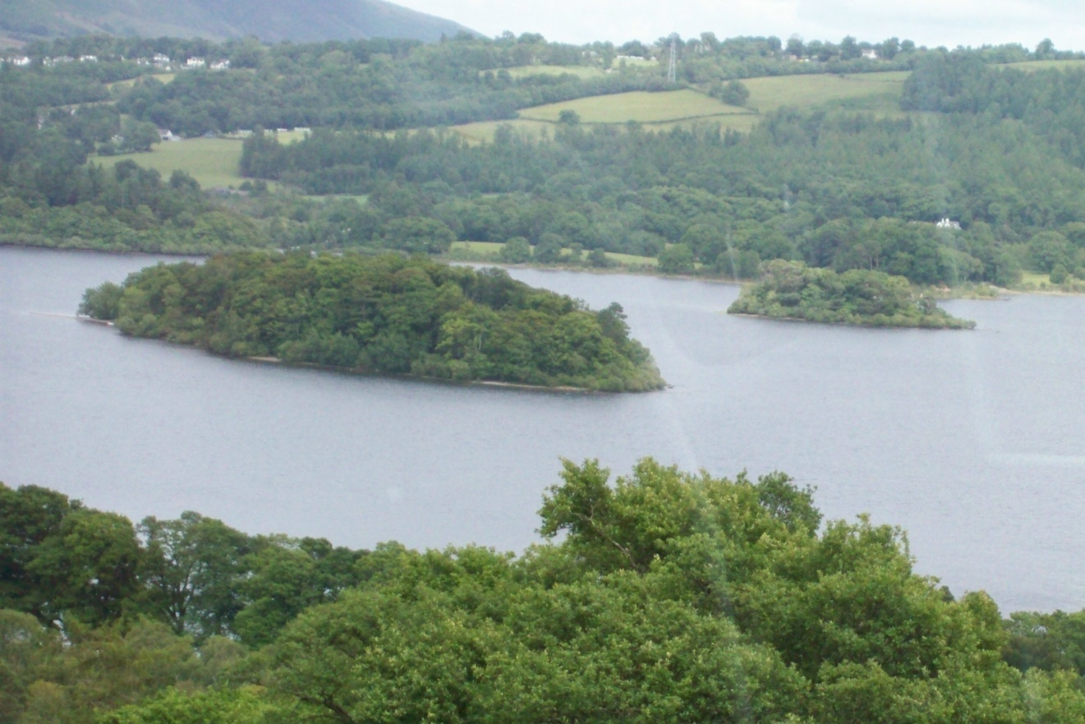
Notes:
Owl’s island

Slide 17
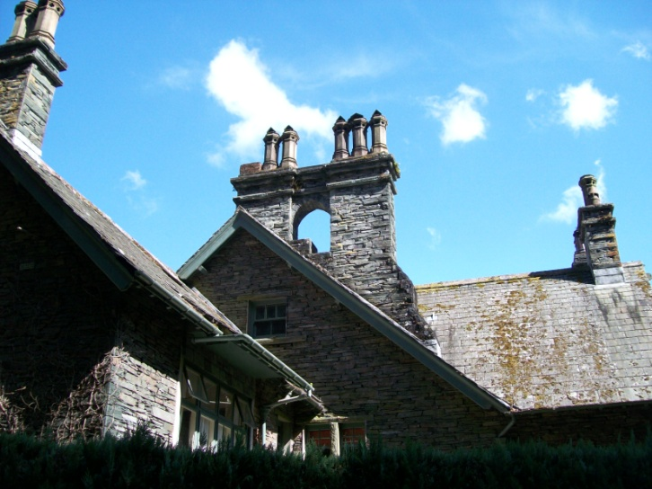
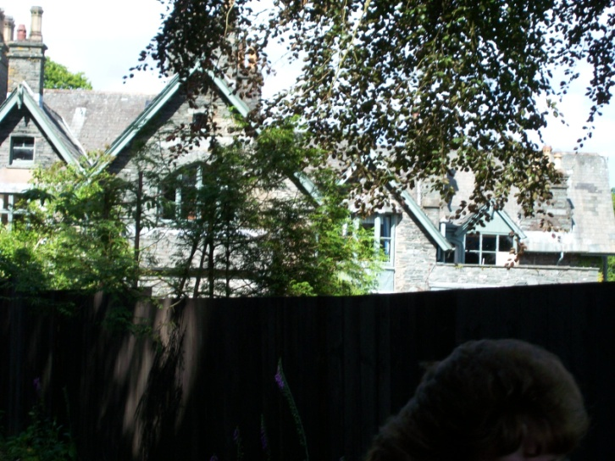
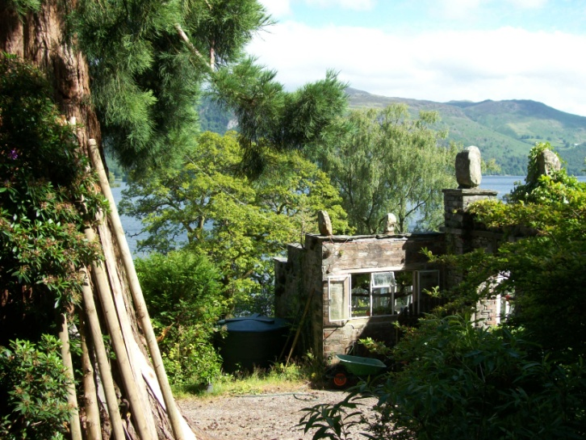
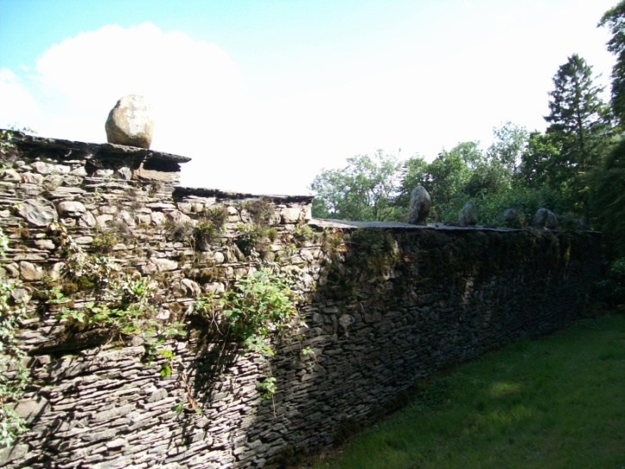
Priča o zeki Benjaminu (1904.)

Slide 18
Beatrix Potter je boravila s roditeljima, ljeti 1903. godine, u ljetnjikovcu Fawe Park, čiji su joj vrtovi bili pružili inspiraciju za mnoge detalje koje je unijela u Priču o zeki Benjaminu. Vrtovi su se spuštali do obala jezera Derwentwater i bili su oblikovani u formi nekoliko terasa. Uz travnjake i cvjetnjake tu je bio i voćnjak i kuhinjski vrt sa staklenikom čije je detalje Beatrix slikala.
Priča o zeki Benjaminu nastavak je Priče o Petru zecu. U priči nalazimo Petra zeca i njegovog pustolovnijeg rođaka Benjamina, koji iskorištavaju odsutnost gospođe i gospodina McGregora da bi se popeli na vrtni zid uz pomoć grane kruške, kako bi spasili Petrovu odjeću u koju je gospodin McGregor obukao strašilo. Priča o Benjaminu zecu puna je prizora koji se mogu povezati izravno s ljetnikovcem Fawe Park, a mogu se vidjeti i danas kao što su zid s kruškom u kutu, staklenici i pogled na Derwentwater.

Slide 19
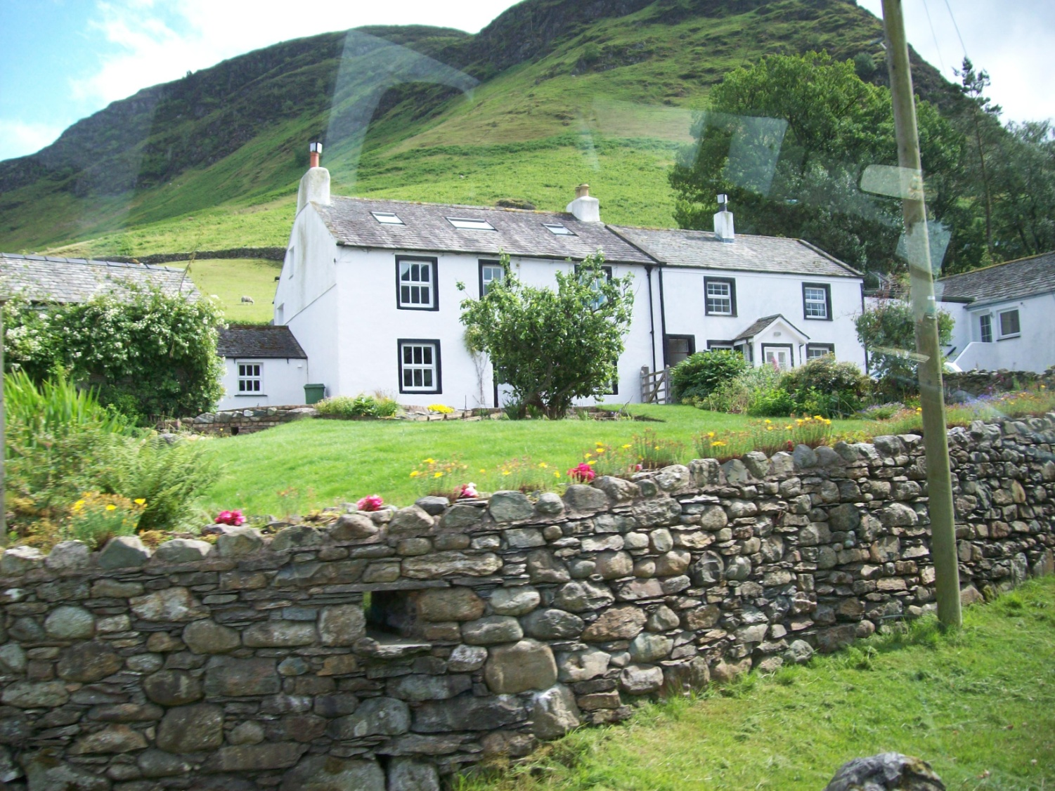
Priča o Tiki-Piki (1905.)

Slide 20
Izvorna gospođa Ježičica (Tika-Pika) bila je jež kućni ljubimac Beatrix Potter, jedan od njezinih kućnih ljubimaca koji su često putovali s njom.
Priča o gospođi Ježičici posvećena je djevojčici Lucie iz doline Newlands. Lucie Carr bila je kći vikara Newlandsa, a živjela je zaselku Little Town, koji postoji i danas, no u priči je Lucien dom smješten na obližnju farmu zvanu Skelgill.
Priča o Tiki-Piki govori o djevojčici Lucie koja je izgubila je tri džepna rupčića i pribadaču, te kreće uz padine rudnika Cat Bells da ih potraži. Pritom pronalazi vrata u planini, otvori ih i otkrije kuhinju gospođe Ježičice koja glača rupčiće životinjama, a među njima je i Lucien rupčić. Lucie i gospođa Ježičica potom zajedno raznesu čisto rublje malim životinjskim vlasnicima te se Lucie vrati kući.

Slide 21
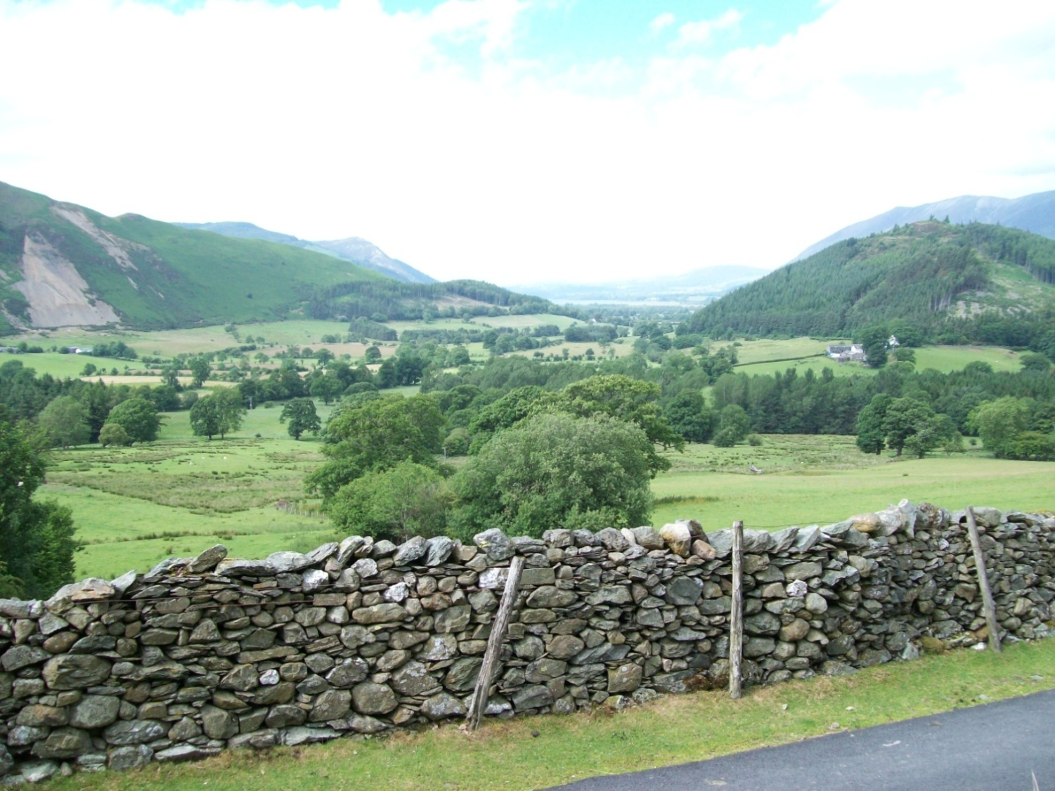
Newlands

Slide 22
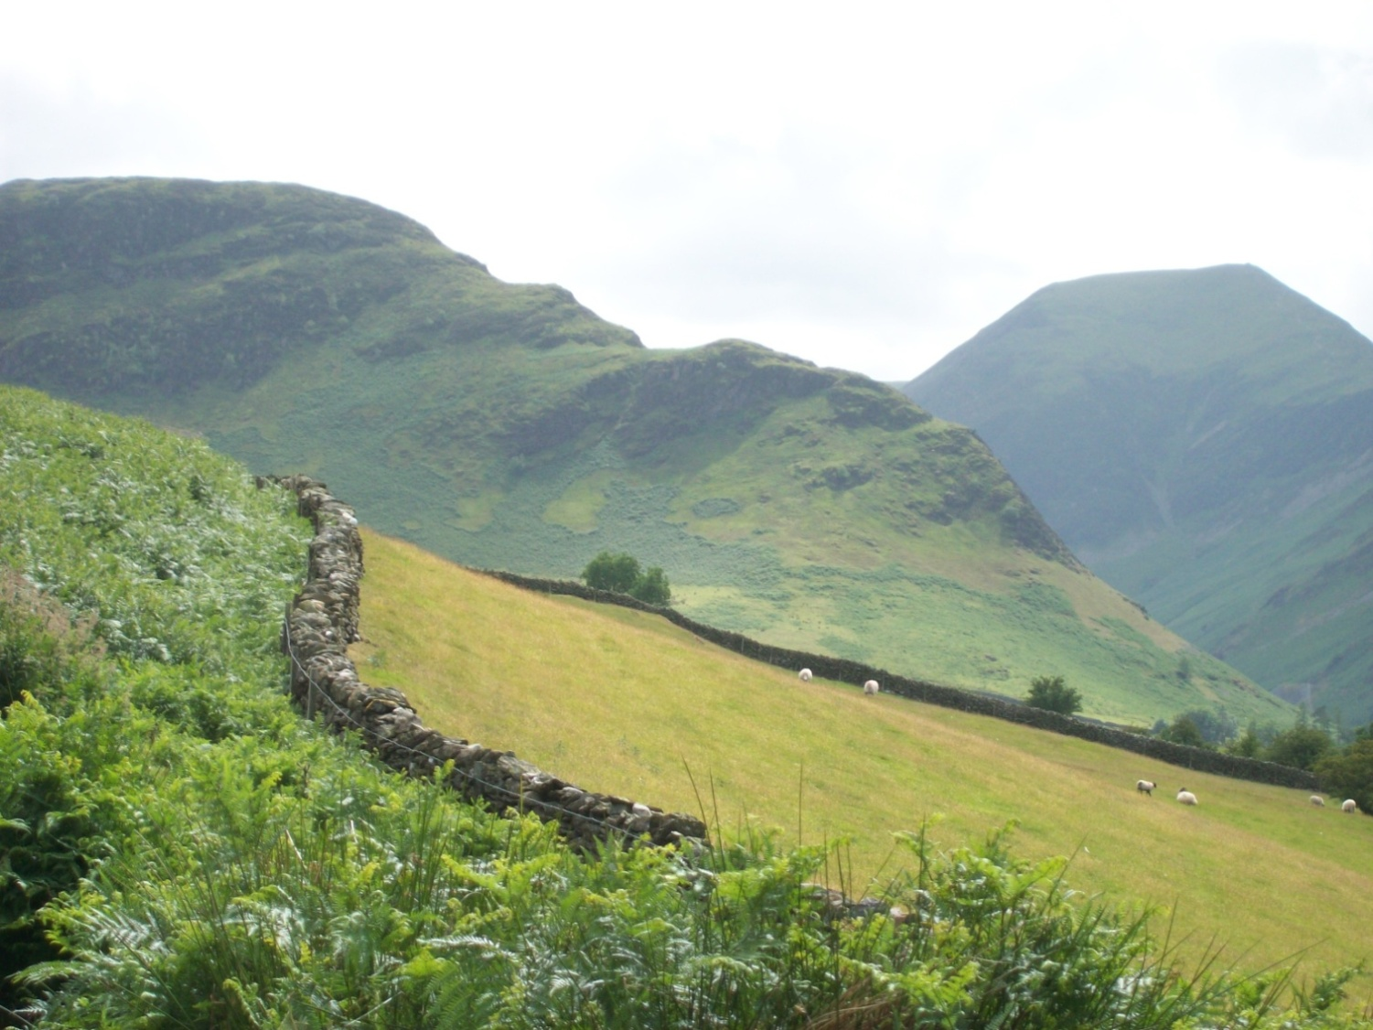
Cat Bells

Slide 23
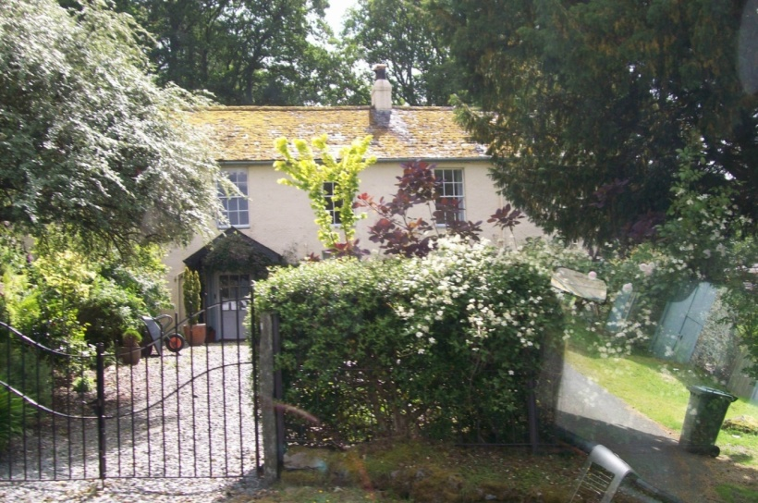
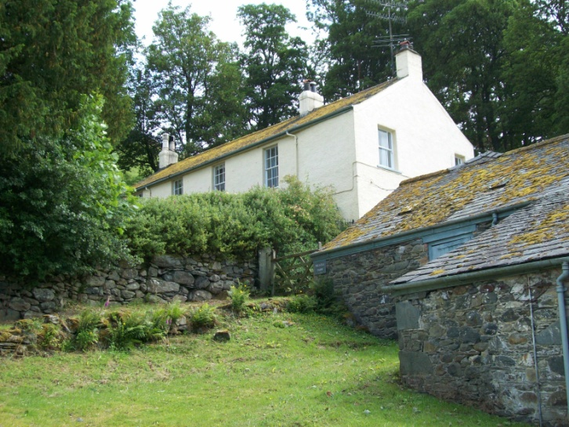
Little Town
Farma Skelgill

Slide 24
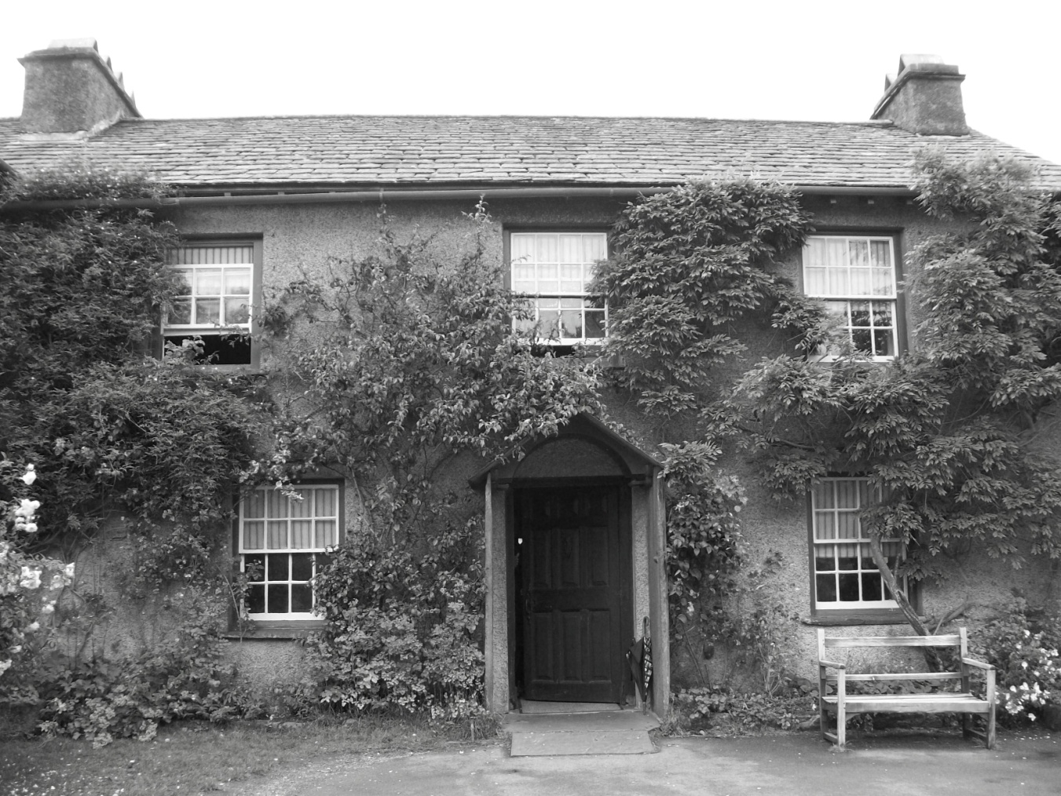
Hill Top

Slide 25
Beatrix Potter prvi put je upoznala Sawrey 1896. godine kad je s obitelji ljetovala u Lakefieldu, u kući na rubu sela. Tada je odlučila da će ondje živjeti kad joj to mogućnosti budu dozvoljavale. Želju je i ostvarila nakon što je od 1905. godine zarađivala redovite prihode od svojih knjiga te je odlučila kupiti svoju kuću. Odabrala farmu zvanu Hill Top u selu Near Sawrey, u oblasti Lake Distric. Život u Near Sawreyju bio joj je pružio samostalnost i inspiraciju za mnoge priče.

Slide 26
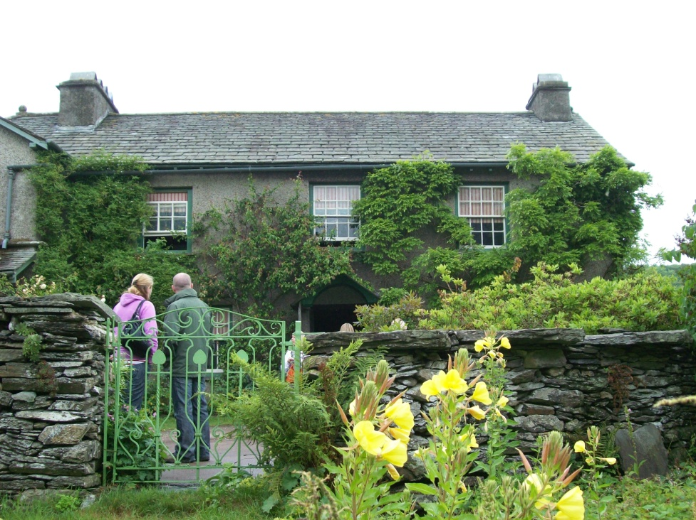
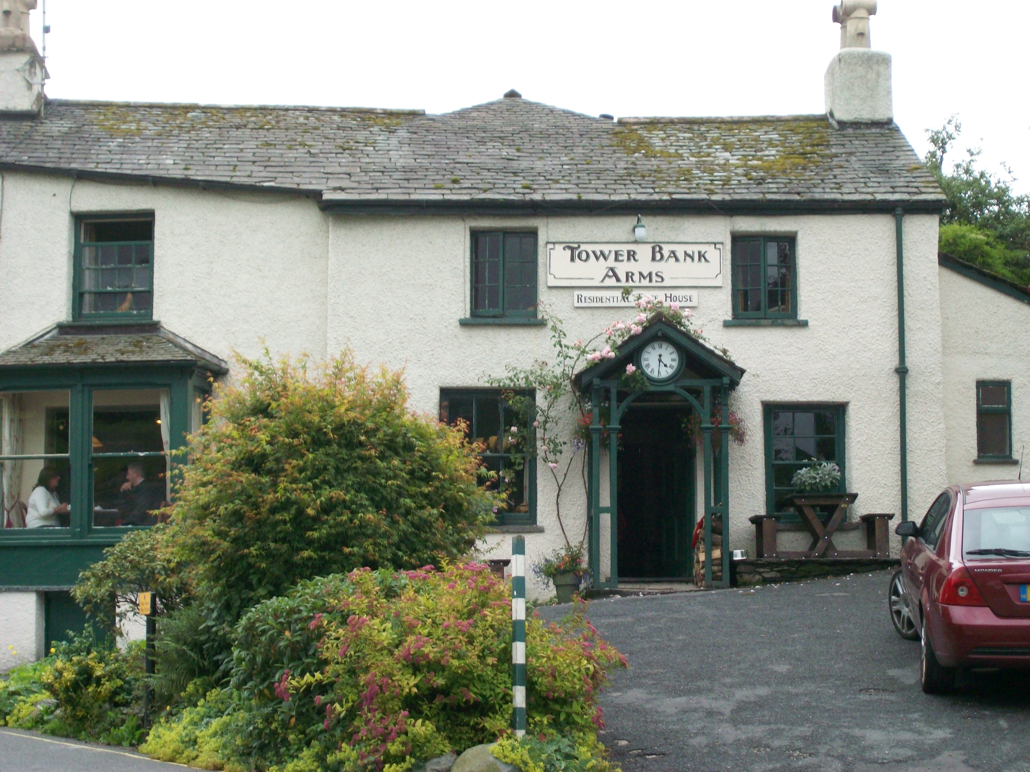
Priče inspirirane farmom Hill Top
Priča o patki Jasmini

Slide 27
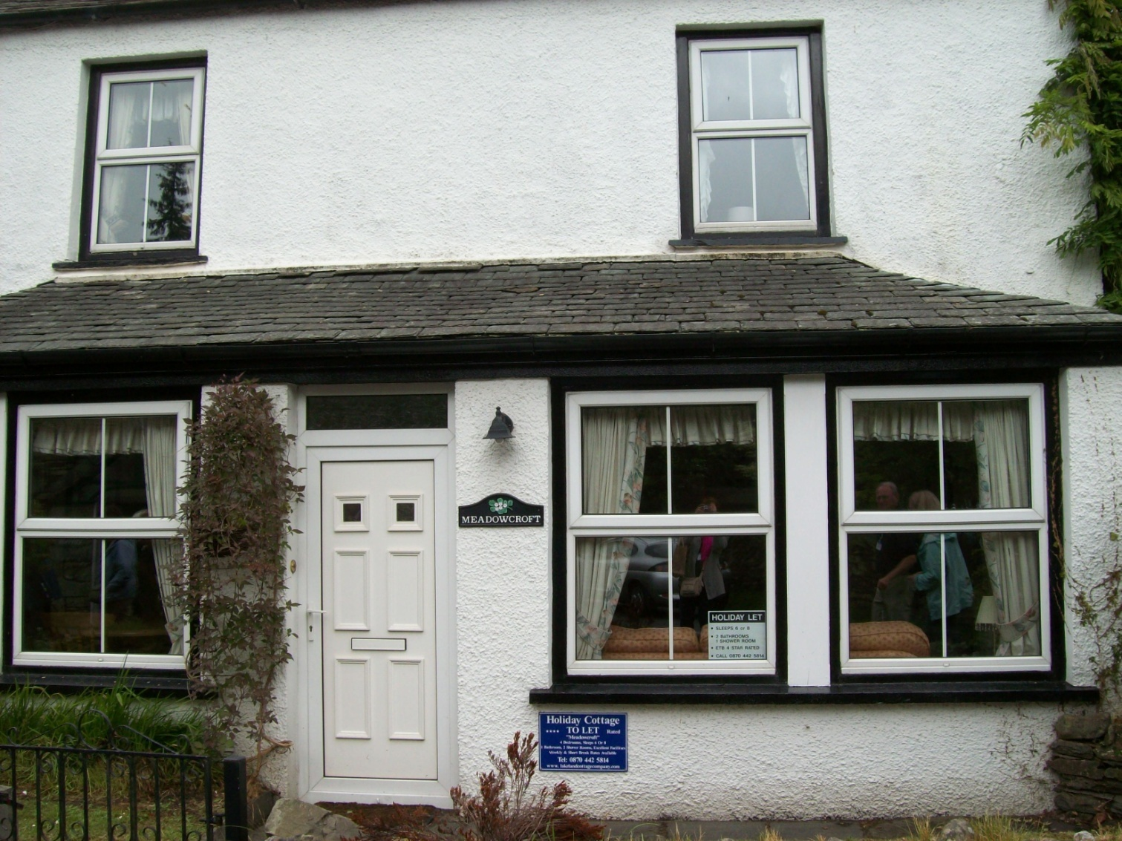
Priča o Riđem i Frki

Slide 28
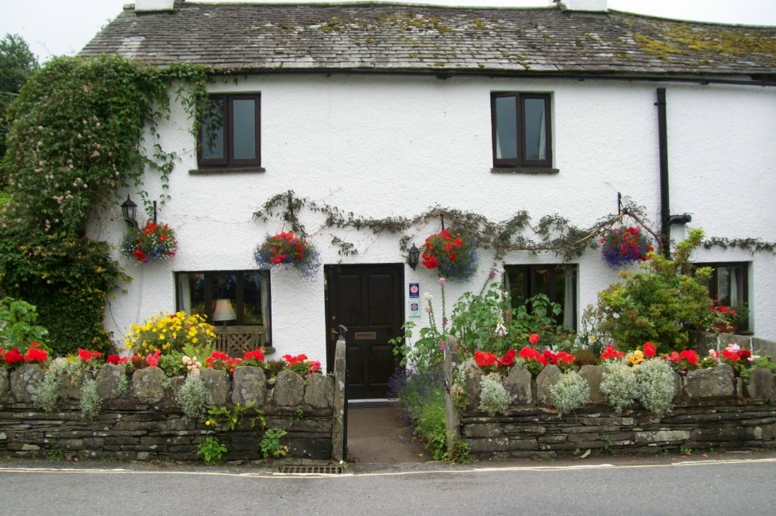
Priča o piti i limenki paštete

Slide 29
Živeći u pokrajini Lake District Beatrix Potter zalagala se za očuvanje jezera i prirode u cjelini, te je surađivala s Nacionalnom zakladom kojoj je oporučno ostavila svoje farme s ciljem da ostanu, zajedno s krajolikom, očuvane u svojem izvornom obliku. Može se reći da je u tome i uspjela: ostavila je oko 4000 jutara zemlje Nacionalnoj zakladi, uz neusporedivo nasljedstvo svojih priča za djecu širom svijeta, o čijoj promociji danas brine udruga The Bearix Potter Society (https://beatrixpottersociety.org.uk/?doing_wp_cron=1587365675.1986498832702636718750 ).
Preminula je 22. prosinca 1943. godine u 77. godini.

